Slide 1
闪联国际市场推广 ——2012年美国拉斯维加斯国际消费电子产品展 (CES)
2011.10
Notes:
1

Slide 2
2012年美国国际消费电子产品展 (CES)
1. 参展意义：
秘书处今年将组织会员企业，统一形象，参与国际展会，提升品牌，开拓市场。
2. 展会简介：
时间：2012年1月10日-13日
主要地点：美国拉斯维加斯国际会议中心(LVCC)、Las Vegas HILTON 中心、SANDS 展览中心、Venetians
背景：
由美国电子消费品制造商协会(简称CEA)主办，始于1967年，每年一月在世界著名赌城——拉斯维加斯举办一届
展品范围包括消费电子，通讯硬件软件和服务以及相关电子元器件和电子材料
世界上最大、影响最为广泛的消费类电子技术年展，也是全球最大的消费技术产业盛会
专业性强，贸易效果好，在世界上享有相当高的知名度
云集了当前最优秀的传统消费类电子厂商和IT核心厂商，具有最先进的技术理念和产品，吸引了众多的高新技术设备爱好者、使用者及业界观众
Notes:
2

Slide 3
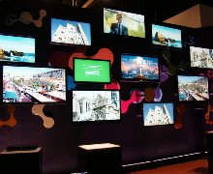
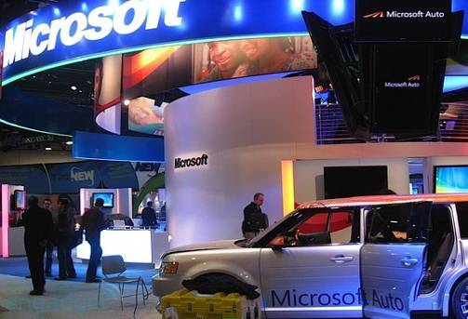
第42届CES展会回顾
展出面积约16万平方米；
本届的热点是无线互联、智能触控、移动通信、节能环保和轻薄便捷；
本次展会有20000种新产品和300个新的厂商参展，多达383家中国厂商参展，规模在CES历史上排名第三；
来自世界100多个国家及地区的参展企业近2700家，其中包括三星、LG、微软、惠普、SONY、松下、摩托罗拉、Palm等国际知名企业，中国的联想、海尔、海信、康佳、长虹、TCL、创维等近百家知名企业参展。
中国展团共达成价值3153万美元的贸易合同和5799万美元的意向性贸易协议

Slide 4
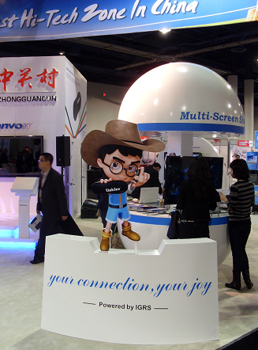
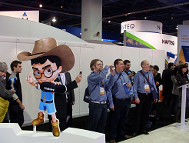
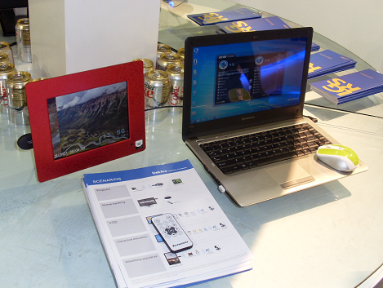
闪联联盟展区回顾
作为中国数字3C领域的重要代表，闪联联盟连续三年出席了CES展，以整体形象展示了会员联想、海信、长虹、创维、三星、思美特、航天信息和数字太和自主研发的闪联产品，包括闪联高清网络播放器、xLink、USB Dongle、闪联电视，智能家居控制系统等产品；
闪联标准和技术以及联盟的运作发展模式受到了政府领导的认可；
闪联所倡导的互联互通标准以及数字3C的发展愿景，引起了参观者的浓厚兴趣；
闪联成熟的解决方案和产品以及在中国市场的巨大影响力吸引了包括吸引了包括TiVo，DS2，SKYLIGHT，等美国、德国、法国、印度、英国、香港、台湾等二十余个国家和地区企业的关注及合作意向。
Notes:
4
4
以大企业、企业联盟为主的国际标准团体正在加快相关标准的制定，加速构建新一轮的标准垄断。欧洲、美国和日本先后提出了近十各3C协同方面的技术标准，比如ETSI、OSGi、UOPF、SALUTATION、EURESCOM、UPnP和DLNA等。
IGRS标准是该领域发展最快、得到行业支持度最高的技术和产业标准，是建立在自主知识产权基础之上的自主创新标准。
与UPnP和DLNA对比，IGRS具有自己的技术特点，例如：
不受硬件平台和操作系统限制，支持多种硬件平台（包括X86、ARM和MIPS）和操作系统（Windows xp/Vista、Windows CE、Linux、vxworks和Symbian），适用于各种数字3C产品；
适合各种支持IP的底层网络技术，也支持非IP的蓝牙技术，网络适应性最广泛；
采取了完全开放的架构，允许实现厂商参与制订新的场景和应用。[Click]
2007年3月，IGRS标准在ISO/IEC标准组织中，已经通过了委员会草案（CD）阶段的投票，进入了最终委员会草案（FCD）阶段，是同类标准中进展最顺利的。 [Click]

Slide 5
工作计划
闪联参展2012年CES工作进度表
10/12-23 | 参展企业报名
 | 签署参展协议，交纳费用
10/28之前 | 确认赴美人员名单、护照号
11/15之前 | 确认展品运输方案。如果在国内搭建，也应该确认展位搭建材料等的运输方案，与展品一同运输（走海运）过去。
11/20之前 | 完成展商注册，并进行展位，展板设计
11/30之前 | 完成美国签证申请资料的准备工作
12/10之前 | 完成签证、出具机票、预定酒店
12/10之前 | 完成展位效果图、展位搭建方案
12月 | 完成展板制作，宣传品制作和展品运输
1月7-9日 | 集合赴美布展
1月10-13日 | 展会
1月14-16日 | 考察后返京

Slide 6
报名热线
请填写附件中的参展报名表，并发至闪联秘书处dufei@igrslab.com
联系人：闪联秘书处 杜菲
电话：010-59610166-828,15901236101
EMAIL：dufei@igrslab.com

Slide 7
www.igrs.org
IGRS Alliance
Address:8F,Tappeng Mansion, No.10 Haidian North 2nd Street, Haidian District,Beijing,China
Tel:+86 10 59610166 Fax:+86 10 59610169 Website: http://www.igrs.org

